Slide 1

MÓDULO 11 · RELATIVIDADE E QUÂNTICA · AULA 160
Contração do Espaço
Comprimentos encolhem em movimento
Contração do Espaço (Encurtamento de comprimentos)

Slide 2
Para começar
Uma régua de 1 metro, vista por alguém em relação a quem ela se move quase à velocidade da luz, ainda mede 1 metro?
POSSOR · Relatividade e Quântica · Aula 160
2

Slide 3
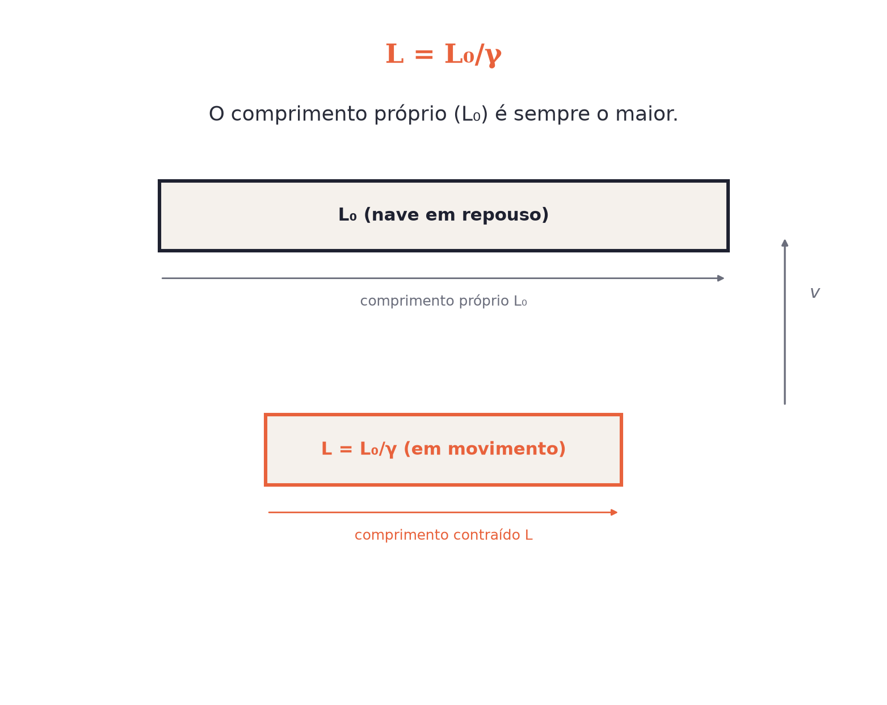
O conceito central
L=L₀/γ. O comprimento próprio (L₀) é sempre o MAIOR — objetos em movimento parecem mais curtos.
POSSOR · Relatividade e Quântica · Aula 160
3

Slide 4
Como funciona
Duas faces do mesmo fenômeno:
• Contração do espaço e dilatação do tempo usam o MESMO γ
• Espaço e tempo estão entrelaçados (espaço-tempo)
POSSOR · Relatividade e Quântica · Aula 160
4

Slide 5

Cuidado com essa armadilha
A contração só ocorre na direção do MOVIMENTO — as outras dimensões não mudam.
POSSOR · Relatividade e Quântica · Aula 160
5

Slide 6
Exemplo resolvido
Nave de 100m (comprimento próprio), v=0,8c, γ≈1,67.
L=L₀/γ
L=100/1,67
L≈59,9 m
POSSOR · Relatividade e Quântica · Aula 160
6

Slide 7
Roteiro de hoje
1
Pergunta inicial
2
L=L₀/γ
3
Só na direção do movimento
4
Exercícios
POSSOR · Relatividade e Quântica · Aula 160
7

Slide 8

Hora dos Exercícios — Fixação
QUESTÃO 1
Escreva a expressão da contração do espaço relativística, identificando cada grandeza.
💡 Dica
Não confunda: L₀ é sempre medido por quem está PARADO em relação ao objeto.
POSSOR · Relatividade e Quântica · Aula 160
8

Slide 9

Gabarito e Encerramento
Resposta
L=L₀/γ (ou, de forma equivalente, L=L₀·√(1-v²/c²)), onde L₀ é o comprimento próprio (medido no referencial em que o objeto está em repouso), L é o comprimento medido por um observador em relação a quem o objeto se move, e γ é o fator de Lorentz.
Resumo da Aula
Um tripulante DENTRO da nave sempre mede o comprimento próprio — nunca o valor contraído.
• Quem vê o objeto se mover é quem mede o comprimento menor.
Próxima aula: Adição Relativística de Velocidades.
POSSOR · Relatividade e Quântica · Aula 160
9

